Slide 1


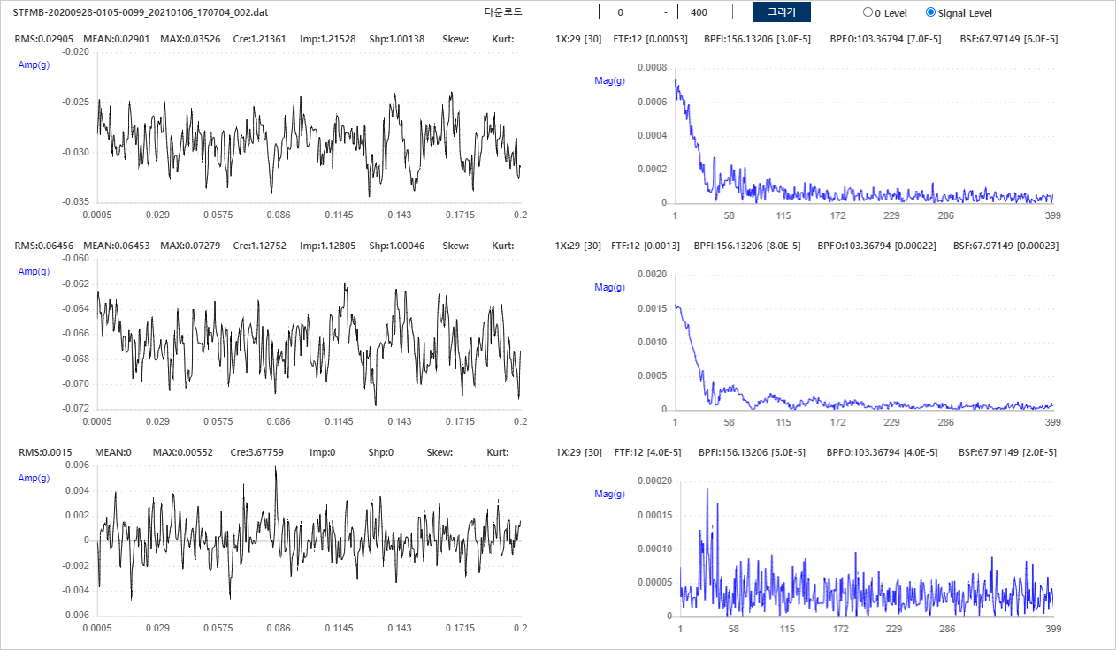
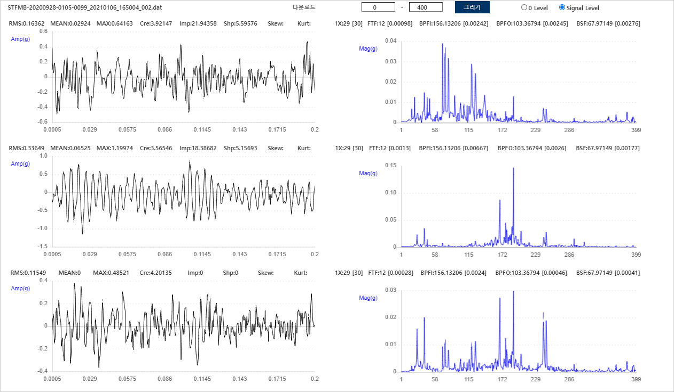
대전 도시철도공사 : 모터 센서 데이터
1. 모터 센서 데이터
1. 진동 센서
1.1. 센서 종류 : 축정렬 불량 3.75kW #1-1
: STFMB-20200928-0105-0099
(시청역, B공조실(종점) R-PAC-01S 기능실 급기)
수집 | 정제 | 라벨링 | 데이터
STFMB-20200928-0105-0099_20210106_165004_002.dat | 정상 (동작) | STFMB-20200928-0105-0099_20210106_165004_002.csv
STFMB-20200928-0105-0099_20210106_170704_002.dat | 비정상 (비동작) | STFMB-20200928-0105-0099_20210106_170704_002.csv
Copyright(C) 2015~ SC Solution Co., Ltd.
All Rights Reserved

Slide 2
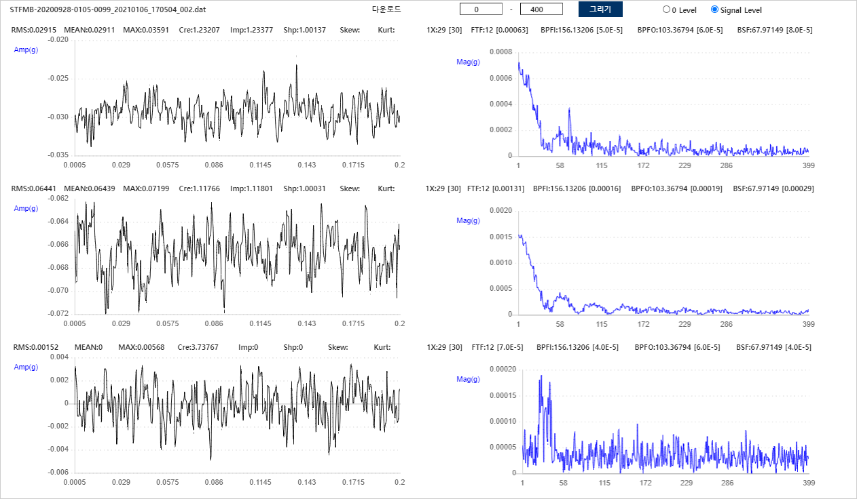
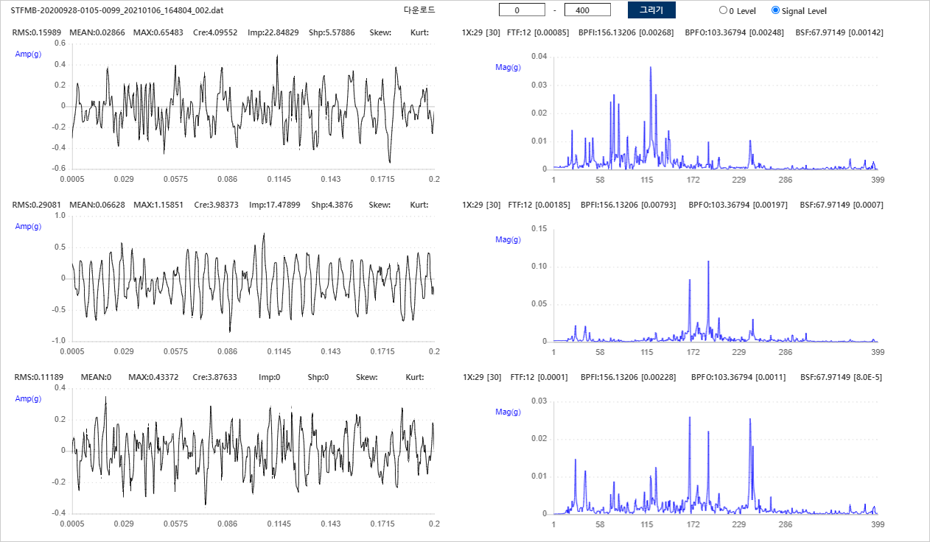
대전 도시철도공사 : 모터 센서 데이터
1. 모터 센서 데이터
1. 진동 센서
1.1. 센서 종류 : 축정렬 불량 3.75kW #1-2
: STFMB-20200928-0105-0099
(시청역, B공조실(종점) R-PAC-01S 기능실 급기)
수집 | 정제 | 라벨링 | 데이터
STFMB-20200928-0105-0099_20210106_164804_002.dat | 정상 (동작) | STFMB-20200928-0105-0099_20210106_164804_002.csv
STFMB-20200928-0105-0099_20210106_170504_002.dat | 비정상 (비동작) | STFMB-20200928-0105-0099_20210106_170504_002.csv
Copyright(C) 2015~ SC Solution Co., Ltd.
All Rights Reserved

Slide 3
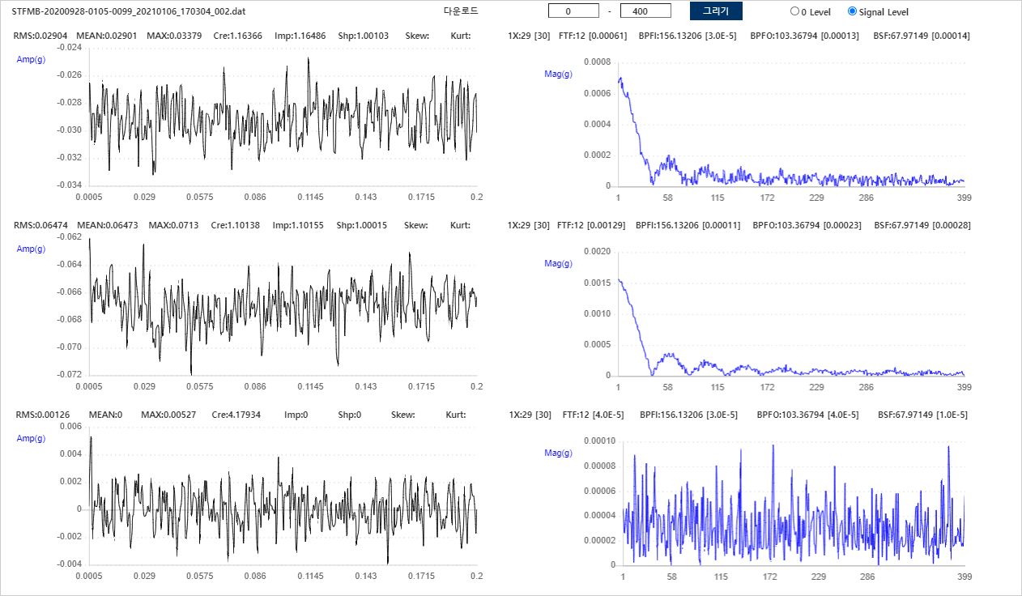
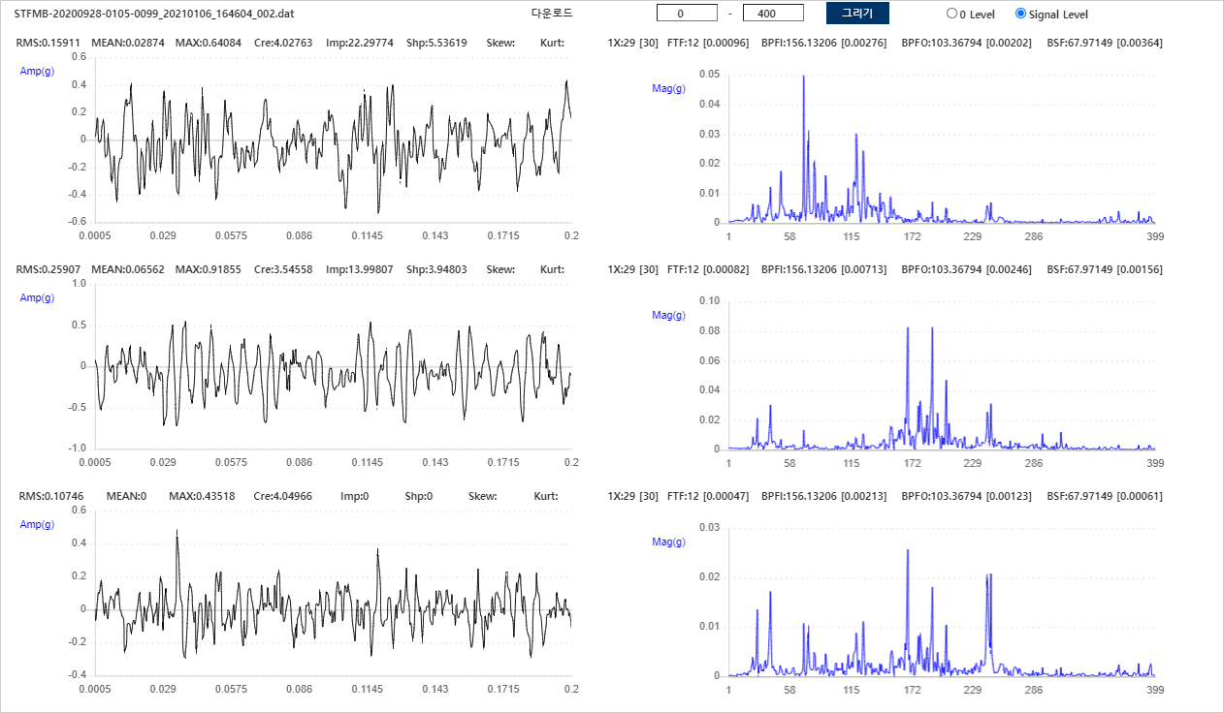
대전 도시철도공사 : 모터 센서 데이터
1. 모터 센서 데이터
1. 진동 센서
1.1. 센서 종류 : 축정렬 불량 3.75kW #1-3
: STFMB-20200928-0105-0099
(시청역, B공조실(종점) R-PAC-01S 기능실 급기)
수집 | 정제 | 라벨링 | 데이터
STFMB-20200928-0105-0099_20210106_164604_002.dat | 정상 (동작) | STFMB-20200928-0105-0099_20210106_164604_002.csv
STFMB-20200928-0105-0099_20210106_170304_002.dat | 비정상 (비동작) | STFMB-20200928-0105-0099_20210106_170304_002.csv
Copyright(C) 2015~ SC Solution Co., Ltd.
All Rights Reserved

Slide 4
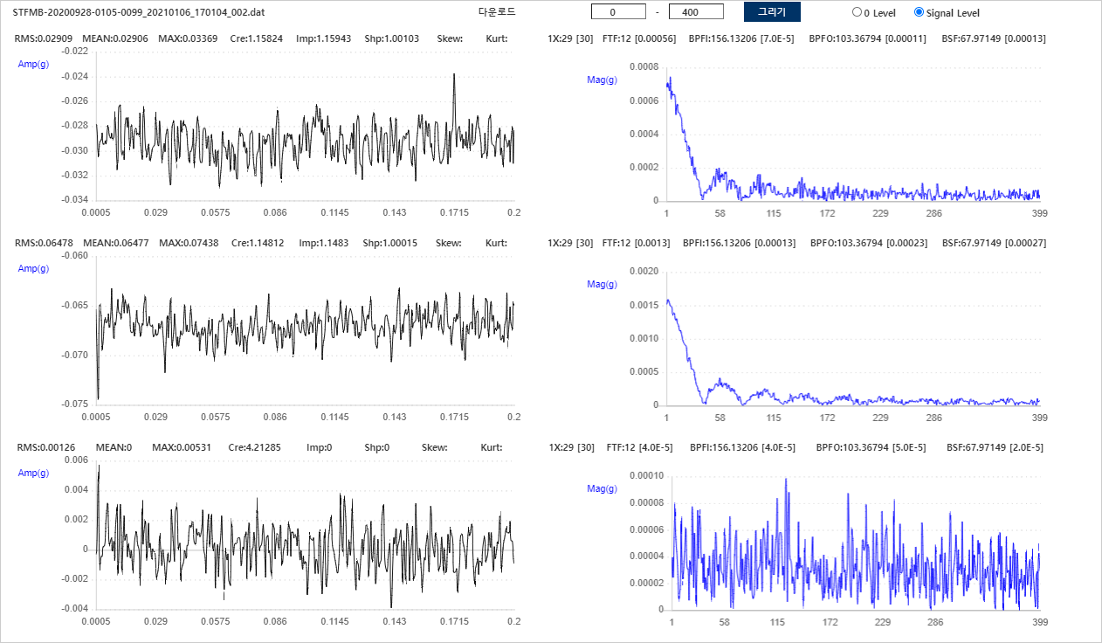
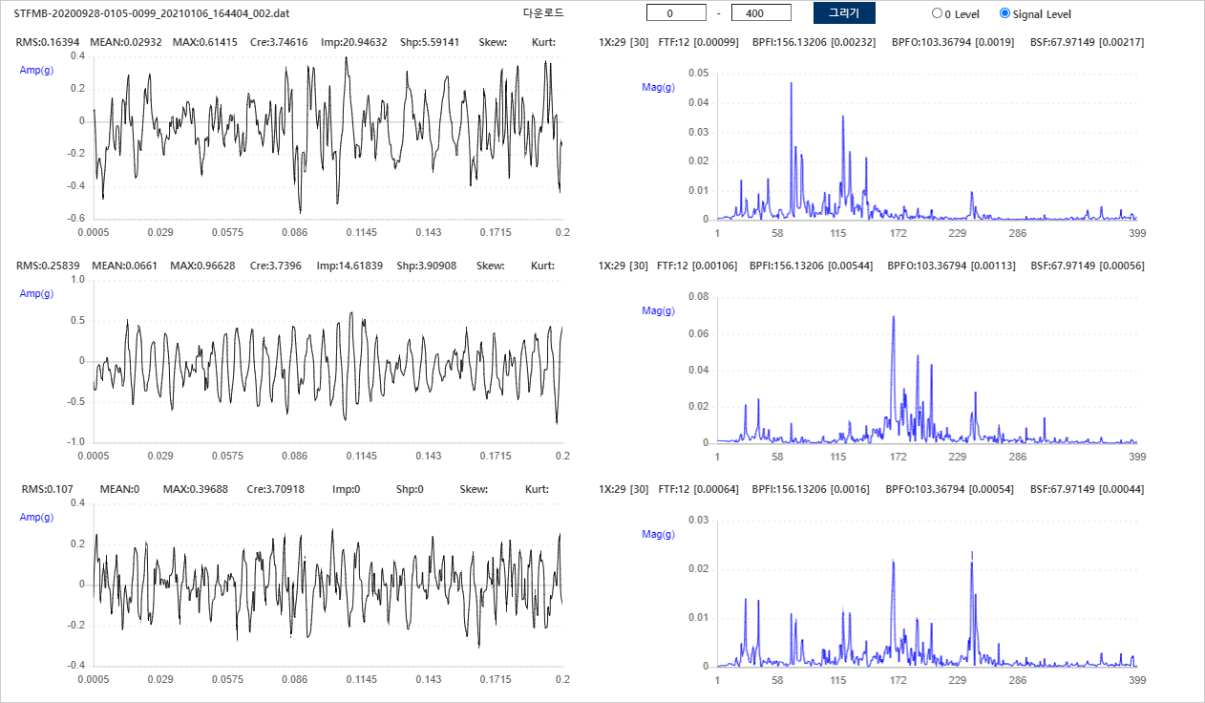
대전 도시철도공사 : 모터 센서 데이터
1. 모터 센서 데이터
1. 진동 센서
1.1. 센서 종류 : 축정렬 불량 3.75kW #1-4
: STFMB-20200928-0105-0099
(시청역, B공조실(종점) R-PAC-01S 기능실 급기)
수집 | 정제 | 라벨링 | 데이터
STFMB-20200928-0105-0099_20210106_164404_002.dat | 정상 (동작) | STFMB-20200928-0105-0099_20210106_164404_002.csv
STFMB-20200928-0105-0099_20210106_170104_002.dat | 비정상 (비동작) | STFMB-20200928-0105-0099_20210106_170104_002.csv
Copyright(C) 2015~ SC Solution Co., Ltd.
All Rights Reserved

Slide 5
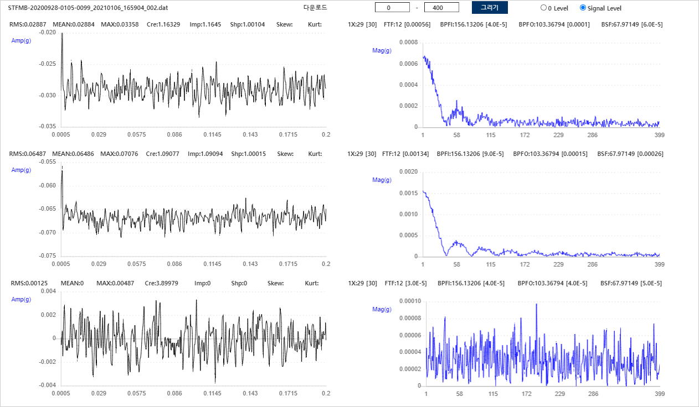
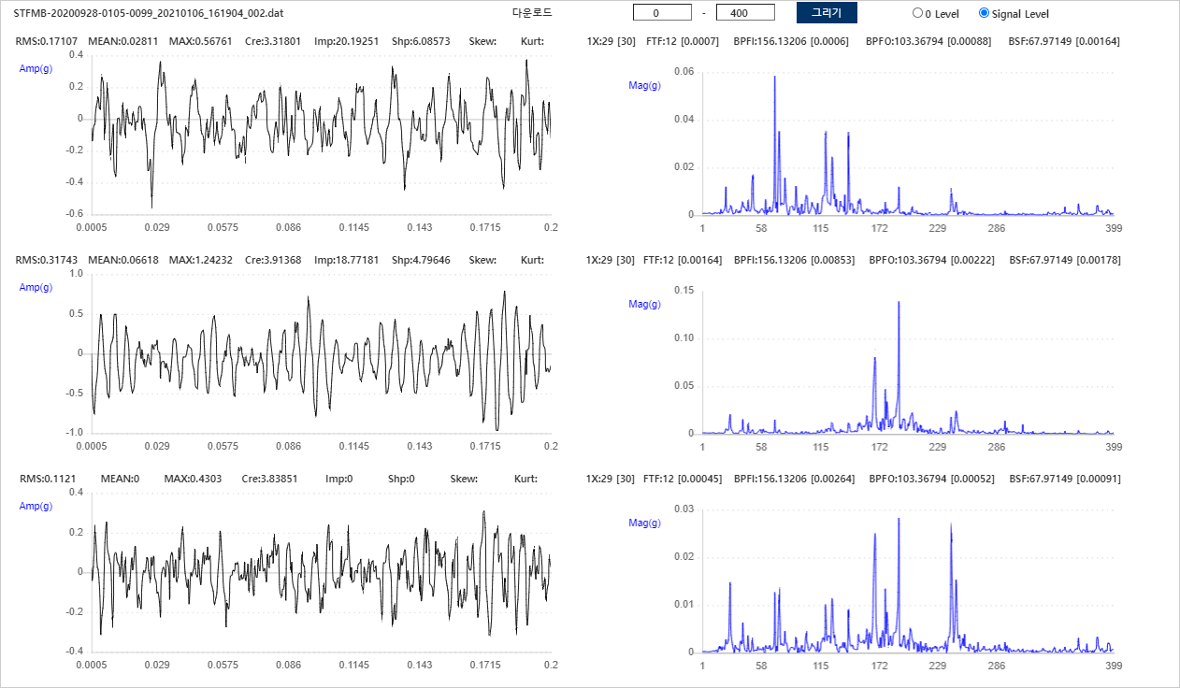
대전 도시철도공사 : 모터 센서 데이터
1. 모터 센서 데이터
1. 진동 센서
1.1. 센서 종류 : 축정렬 불량 3.75kW #1-5
: STFMB-20200928-0105-0099
(시청역, B공조실(종점) R-PAC-01S 기능실 급기)
수집 | 정제 | 라벨링 | 데이터
STFMB-20200928-0105-0099_20210106_161904_002.dat | 정상 (동작) | STFMB-20200928-0105-0099_20210106_161904_002.csv
STFMB-20200928-0105-0099_20210106_165904_002.dat | 비정상 (비동작) | STFMB-20200928-0105-0099_20210106_165904_002.csv
Copyright(C) 2015~ SC Solution Co., Ltd.
All Rights Reserved

Slide 6
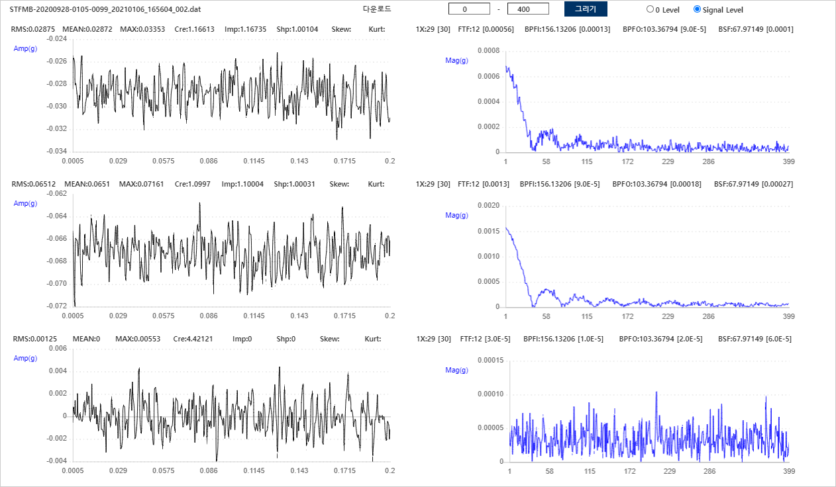
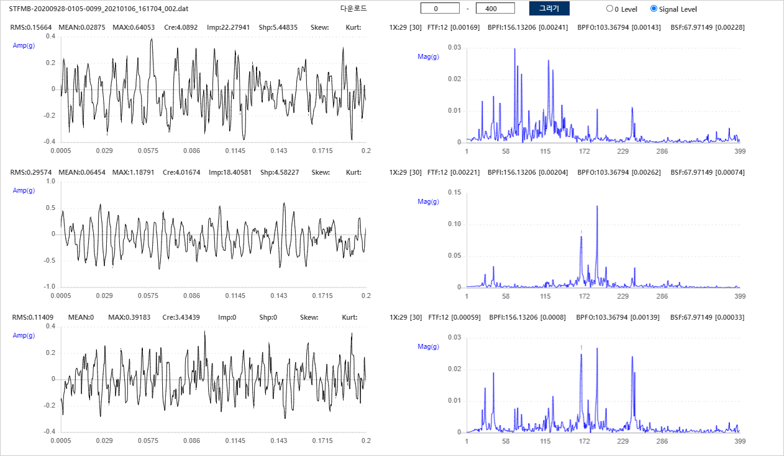
대전 도시철도공사 : 모터 센서 데이터
1. 모터 센서 데이터
1. 진동 센서
1.1. 센서 종류 : 축정렬 불량 3.75kW #1-6
: STFMB-20200928-0105-0099
(시청역, B공조실(종점) R-PAC-01S 기능실 급기)
수집 | 정제 | 라벨링 | 데이터
STFMB-20200928-0105-0099_20210106_161704_002.dat | 정상 (동작) | STFMB-20200928-0105-0099_20210106_161704_002.csv
STFMB-20200928-0105-0099_20210106_165604_002.dat | 비정상 (비동작) | STFMB-20200928-0105-0099_20210106_165604_002.csv
Copyright(C) 2015~ SC Solution Co., Ltd.
All Rights Reserved

